Slide 1
ICT人材育成で
持続可能な
まちづくり！
ICT化
はじめ
ました
子どもたちに
プログラミングを
体験する機会を
提供したい！
プログラミング教育
からかえる次の世代
ワークショップ開催の流れ
プロジェクト開始
機材の貸し出し
メンター参加者募集
メンター向け講習会
今後に向けて話し合い
ワークショップ開催
ワークショップ呼びかけ
ワークショップ場所の確保
お問い合わせ先
日鉄日立システムソリューションズ株式会社
Jammy!Programming.KIDSスタッフ jammy-staff@nhs.co.jp

Slide 2
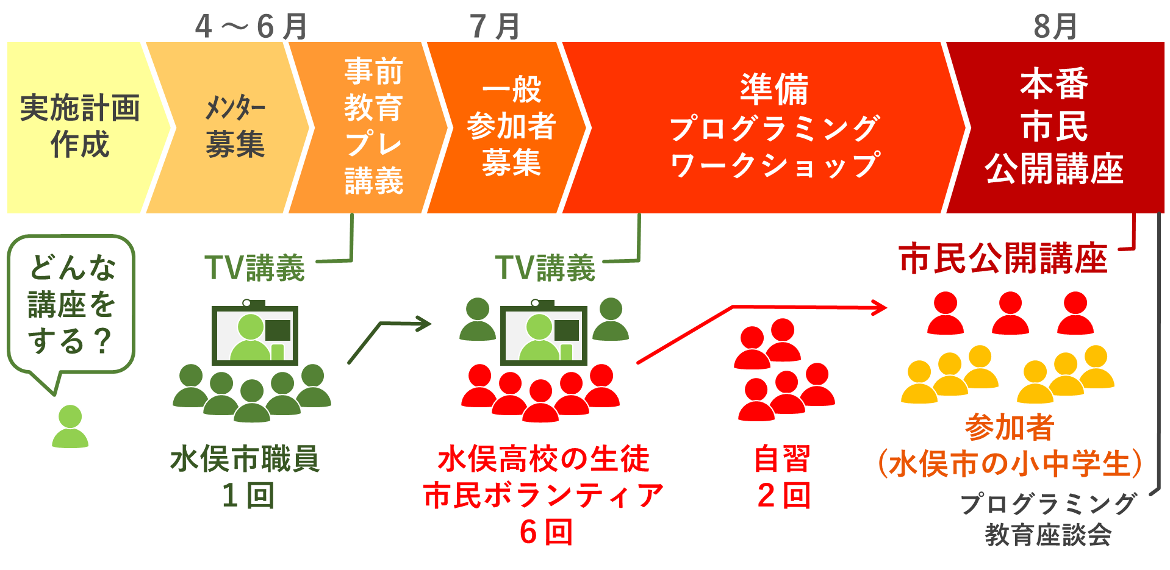
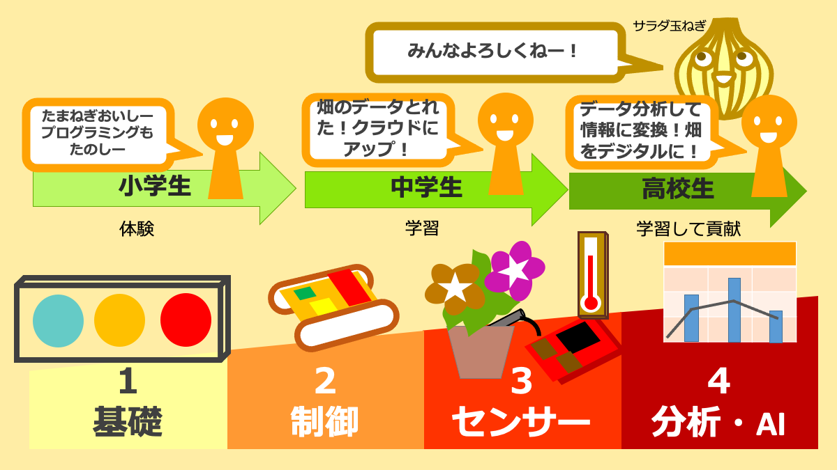
プログラミング教育への取り組み実例
地方創生、SDGsにむけた取り組みとして実施している、
熊本県水俣市で展開するプログラミング教育について紹介します。
水俣環境アカデミア
プログラミングをみんなの力に！
ワークショップ＆プログラミング教育座談会
２０１９年８月に熊本県水俣市にある水俣環境アカデミアと共同でワークショップを開催しました。水俣高校の生徒・市民ボランティアの皆さんが、遠隔講座で技術を身につけ、メンターとして市内の小中学生にプログラミングを教えました。
費用
期間
ワークショップ内容
・送料 20,000円
・遠隔講義用webカメラ
延長コード
35,000円
・プログラミング機材0円
★無料にて貸出致しました。
約６ヶ月
小学１～２年生向け「光を上手にあやつろう！」
小学３年生～中学生向け「ロボットを自在に走らせろ！」
場所
・自施設
(水俣環境アカデミア)
一次産業のデジタル化を目指す
IoTプログラミング教育推進モデル
徐々に高度な
プログラミングへ
未経験でもできますか？
費用はいくらですか？
プログラミングのプロが指導し、メンター育成を支援します。また、地域のレベルに合わせた内容をご提案致します。
プログラミング機材は、貸し出しを致します。
費用はいただきません。
（現地までの送料は、発生致します。）
遠隔講義用webカメラなど遠隔教育に必要な機材がない場合は、ご用意をお願い致します。
遠方でも開催は可能ですか？
遠隔講義行うことにより、遠方でも打ち合わせや
指導が可能です。ご相談ください。
用意するものはありますか？
開催までの
期間はどのくらいですか？
・パソコン
・大画面
・遠隔講義用webカメラ
その他に、ワークショップの規模により
延長コードなど…
プログラミング機材は、貸し出しを致します。
これまでに開催したワークショップでは、約6ヶ月ほど期間を経て開催しています。

